Slide 1
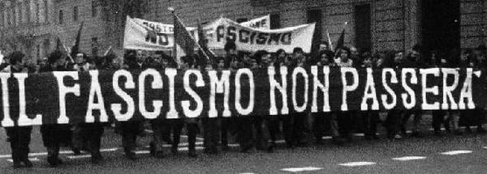
Faschismus in Italien

Slide 2
Inhalt
Definition
Merkmale
Faschismus in Italien
„Duce“ Benito Mussolini
Marsch auf Rom
Entstehungsgründe
Ideologie
Symbol

Slide 3
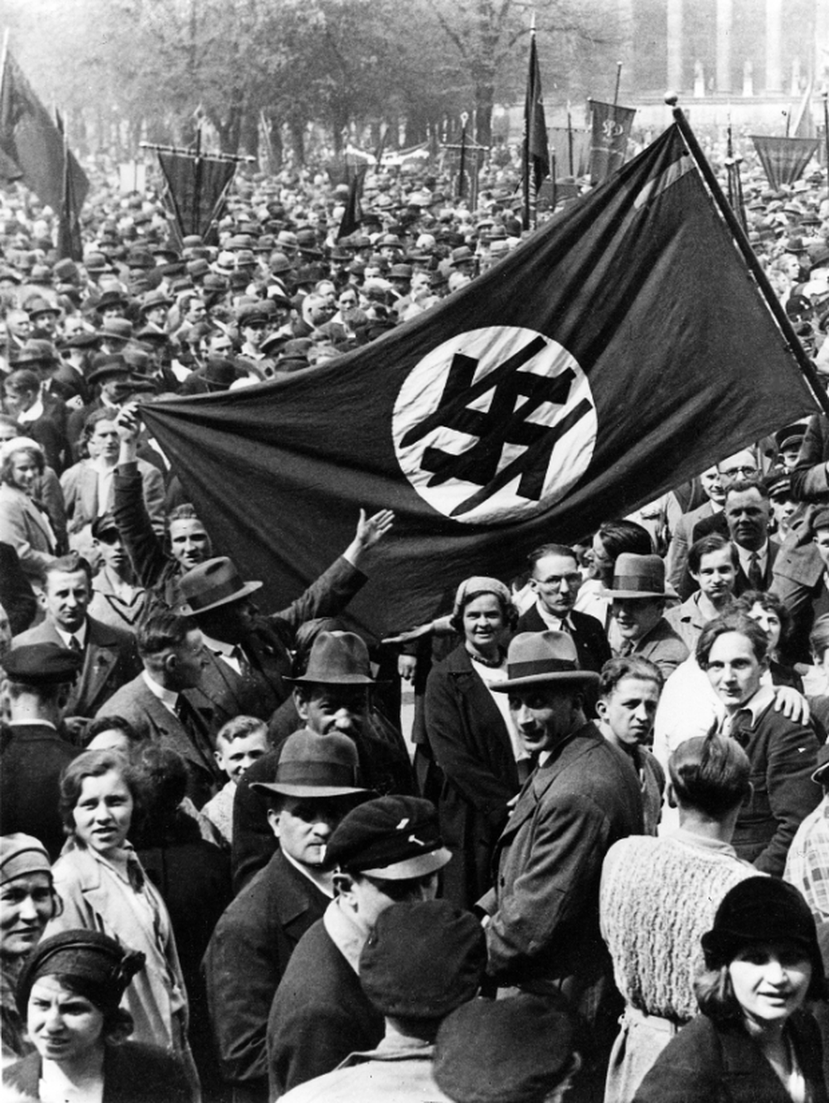
Definition
Politische Bewegung (Diktatur)
Führung = Benito Mussolini, ab 1922
Anhänger = Faschisten
Entstehung → Anfang 20. Jahrhunderts
Latein: „fasces“ = Rutenbündel – Symbol für Härte und strenge Strafen
1922 – 1943

Slide 4
Merkmale
Führerprinzip
nationalistisch
Für eine strenge Hierarchie auch in der Bevölkerung
Antidemokratisch und antiparlamentarisch; Missachtung der Menschenrechte
Antilinks und antisozialistisch, auch gegen Gewerkschaften
Unterdrückung der Arbeitskräfte
Nähe zur Industrie
Sexismus
Bündnis mit der Kirche
Kontrollierte Massenmedien

Slide 5

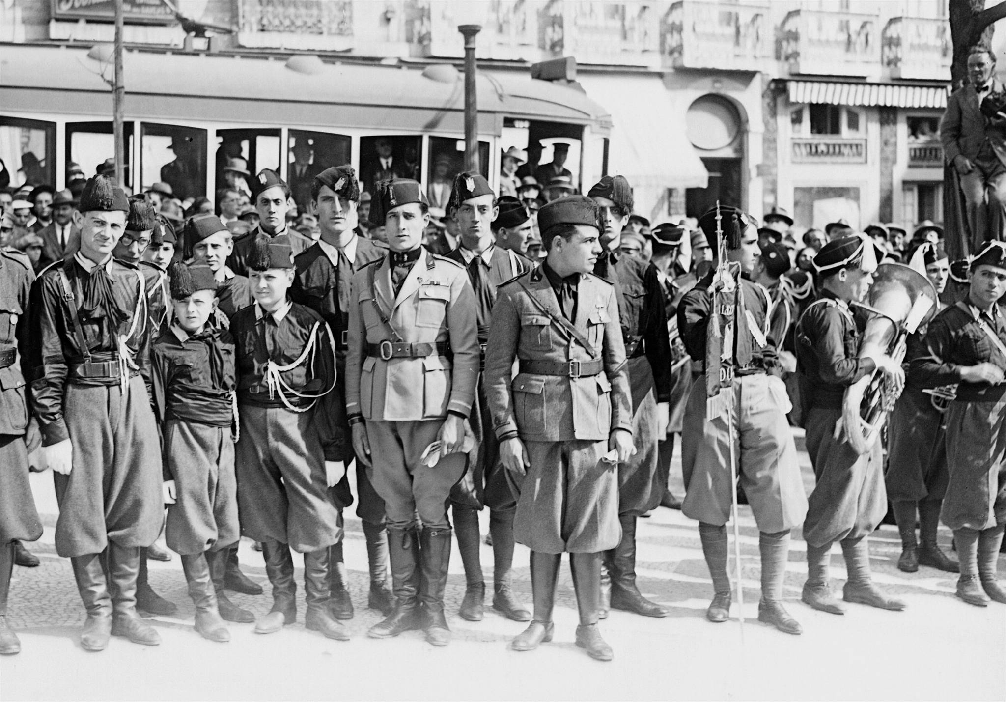
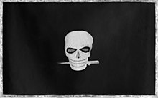
Faschismus in Italien
Anführer: „Duce“ Benito Mussolini
Hatte viele Anhänger
Kämpfer in schwarzer Uniform – „Schwarz- hemden“
Terroristischer Kampfstil – verbreiten Angst und Schrecken auf den Straßen
Besonderes Feindbild: Sozialisten und Kommunisten
Einsetzung durch den italienischen König

Slide 6
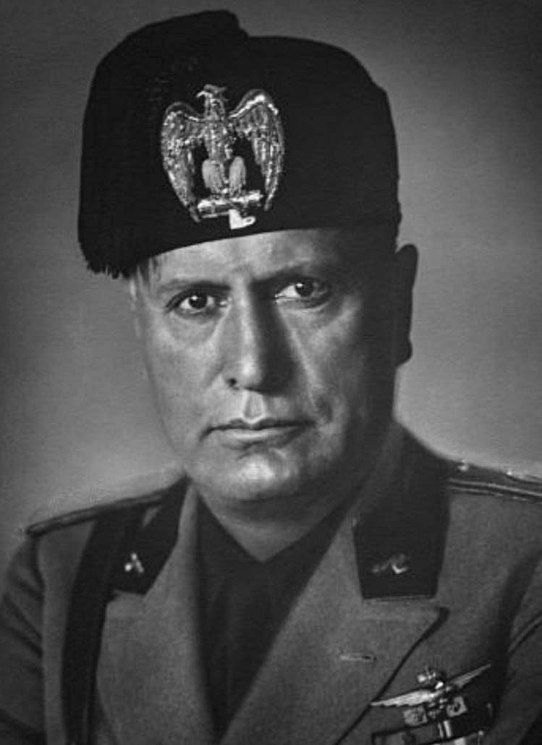
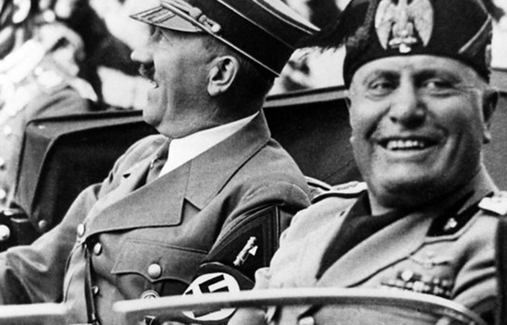
„Duce“ Benito Mussolini
Geboren: 29. Juli 1883
Machtergreifung 1922
Gestorben: 28. April 1945 → ermordet
„Duce“ = Führer
Ehemaliger Sozialist
Hitler sieht Mussolini als Vorbild
Der österr. Bundeskanzler E. Dollfuß ist ein enger Vertrauter von Mussolini

Slide 7
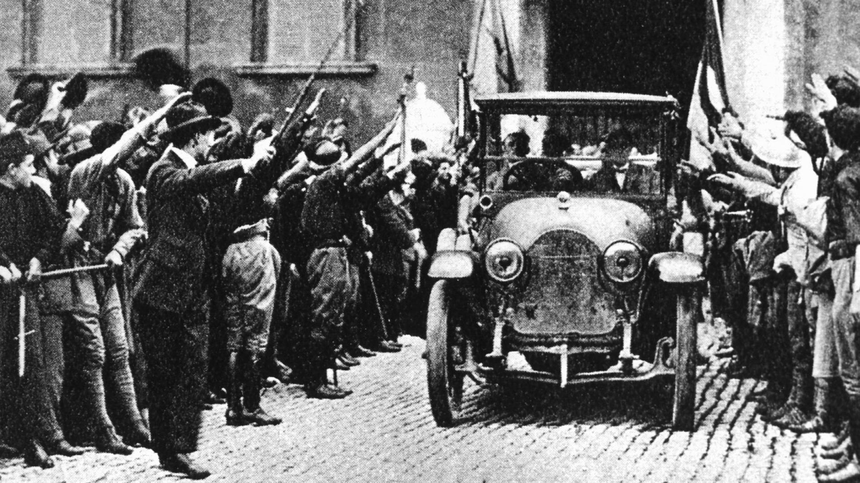
Marsch auf Rom
27. Oktober 1922:
um den König unter Druck zu setzen
-> 3 Jahre später verkündet Mussolini die Diktatur

Slide 8

Symbol der Faschisten
Beil mit einem Rutenbündel
Latein: fasces
Symbolisiert: Macht über Leben und Tod und die Strenge und besondere Härte der Strafen

Slide 9

Danke für eure Aufmerksamkeit

